Slide 1
Сравнение ВПР для 7 класса обычного и профильного
Номера задания базового 1 Номер со звездочкой 1* - это из профильного варианта

Slide 8
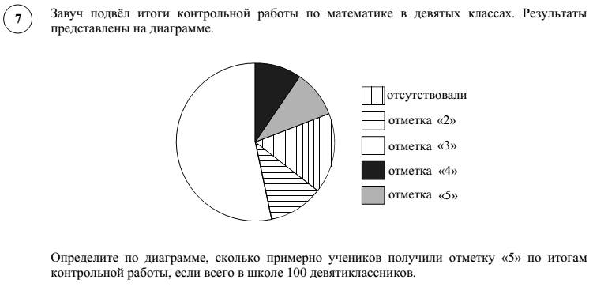
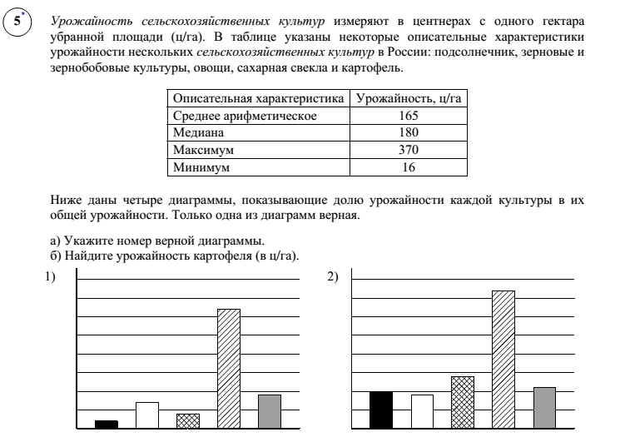
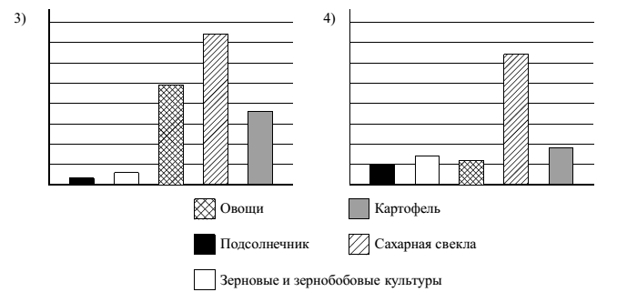

Slide 9
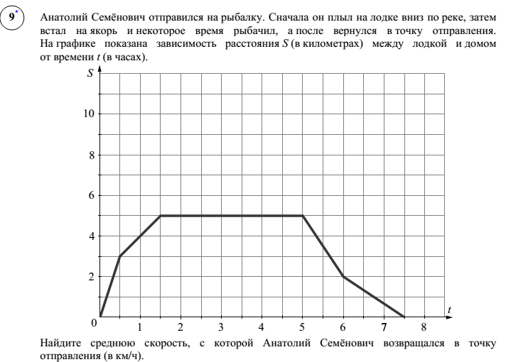

Slide 16
